Slide 1
Ingeniería de software II
Mantenimiento

Slide 2
Mantenimiento
Atención del sistema a lo largo de su evolución después que el sistema se ha entregado.
A esta fase se la llama “Evolución del Sistema”.
En ocasiones debe realizarse mantenimiento a sistemas “heredados”.
Pfleeger Cap. 11

Slide 3
Mantenimiento
Es necesario evaluar cuándo es conveniente cerrar el ciclo de vida de ese sistema y reemplazarlo por otro.
La decisión se toma en función del costo del ciclo de vida del viejo proyecto y la estimación del nuevo proyecto
En ocasiones la complejidad del sistema crece por los cambios.
Pfleeger Cap. 11

Slide 4
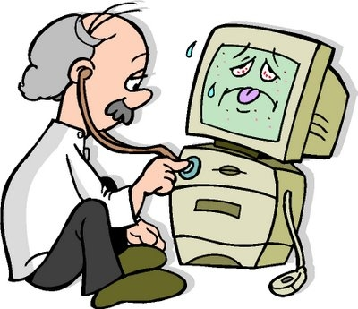
Mantenimiento
Solucionar errores
Añadir mejoras
Optimizar
Esto provoca altos costos adicionales
EL FENÓMENO DE LA
"BARRERA DE MANTENIMIENTO"
Pfleeger Cap. 11

Slide 5
Mantenimiento - Características
Su consecuencia es la disminución de otros desarrollos.
Las modificaciones pueden provocar disminución de la calidad total del producto.
Las tareas de mantenimiento generalmente provocan reiniciar las fases de análisis, diseño e implementación.
Mantenimiento estructurado vs. no estructurado.
Involucra entre un 40% a 70% del costo total de desarrollo.
Los errores provocan insatisfacción del cliente.
Pueden existir efectos secundarios sobre código, datos, documentación.
Pfleeger Cap. 11

Slide 6

Mantenimiento - ¿Por qué es problemático?
No es un trabajo atractivo
No siempre en el diseño se prevén los cambios
Es difícil comprender código ajeno, más aún sin documentación o con documentación inadecuada
Pfleeger Cap. 11

Slide 7
Actividades de Mantenimiento
Debe utilizarse un mecanismo para realizar los cambios que permita: identificarlos, controlarlos, implementarlos e informarlos
El proceso de cambio se facilita si en el desarrollo están presentes los atributos de claridad, modularidad, documentación interna del código fuente y de apoyo
Pfleeger Cap. 11

Slide 8
Mantenimiento – Ciclo de mantenimiento
Análisis:
comprender el alcance y el efecto de la modificación
Diseño:
rediseñar para incorporar los cambios
Implementación:
recodificar y actualizar la documentación interna del código
Prueba:
revalidar el software
Actualizar la documentación de apoyo
Distribuir e instalar las nuevas versiones
Pfleeger Cap. 11

Slide 9
Facilidades en el desarrollo para ayudar al mantenimiento
Análisis:
Señalar principios generales, armar planes temporales, especificar controles de calidad, identificar posibles mejoras, estimar recursos para mantenimiento
Diseño arquitectónico:
Claro, modular, modificable, con notaciones estandarizadas
Diseño detallado:
Notaciones para algoritmos y estructuras de datos, especificación de interfaces, manejo de excepciones, efectos colaterales
Implementación:
Indentación, comentarios de prólogo e internos, codificación simple y clara
Verificación:
Lotes de prueba y resultados
Pfleeger Cap. 11

Slide 10
Tipos de Mantenimiento
Mantenimiento correctivo:
Diagnóstico y corrección de errores.
Mantenimiento adaptativo:
Modificación del software para interaccionar correctamente con el entorno.
Mantenimiento perfectivo:
Mejoras al sistemas.
Mantenimiento preventivo:
Se efectúa antes que haya una petición, para facilitar el futuro mantenimiento. Se aprovecha el conocimiento sobre el producto.
Pfleeger Cap. 11

Slide 11
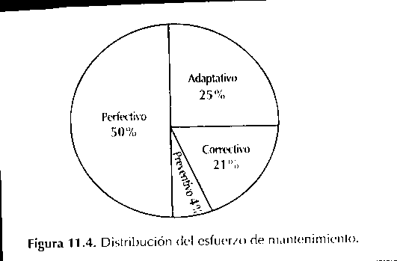
Mantenimiento
Tipos de Mantenimiento
Pfleeger Cap. 11

Slide 12
Mantenimiento - Métricas
Tiempo de reconocimiento del problema
Tiempo de búsqueda de herramientas para mantenimiento
Tiempo de análisis del problema
Tiempo de especificación de cambios
Tiempo activo de modificación
Tiempo de prueba local
Tiempo de prueba global
Tiempo de revisión de mantenimiento
Tiempo total de recuperación
Pfleeger Cap. 11

Slide 13
Mantenimiento - Evaluación
Promedio de fallas por ejecución
Total de personas-hora por cada categoría de mantenimiento
Promedio de cambios por programa, lenguaje y tipo de mantenimiento
Promedio personas-hora por sentencias añadidas y eliminadas
% de peticiones de mantenimiento por tipos
Pfleeger Cap. 11

Slide 14
Mantenimiento
En general las características de los sistemas son:
Viejos.
Sin metodología ni documentación.
Sin modularidad.
Las opciones posibles son:
Modificar agregando comentarios y respetando un estilo.
Rediseñar, recodificar y probar partes o el sistema.
Pfleeger Cap. 11

Slide 15
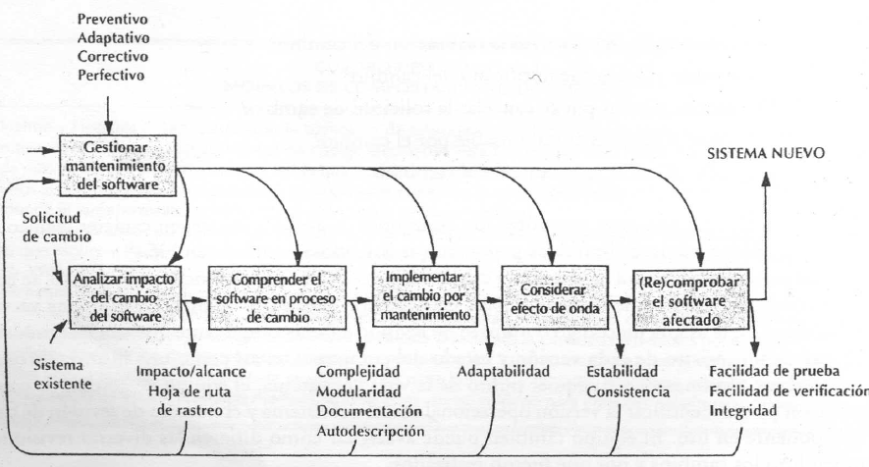
Mantenimiento
Actividades

Slide 16
Rejuvenecimiento del Software
Es un desafío del mantenimiento, intentando aumentar la calidad global de un sistema existente
Contempla retrospectivamente los subproductos de un sistema para intentar derivar la información adicional o reformarlo de un modo comprensible
Tipos de Rejuvenecimiento
Re-documentación
Re-estructuración
Ingeniería Inversa
Re-ingeniería
Pfleeger Cap. 11

Slide 17
Rejuvenecimiento del Software

Slide 18
Rejuvenecimiento del Software
Re-documentación
Representa un análisis del código para producir la documentación del sistema

Slide 19
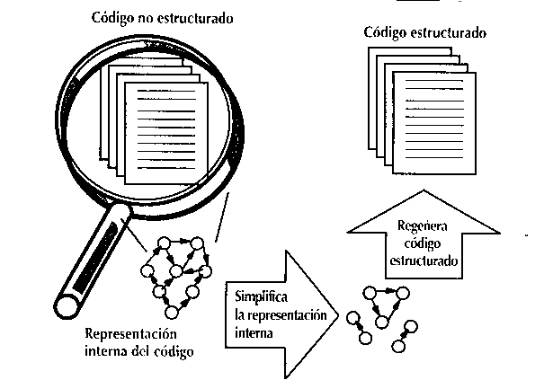
Rejuvenecimiento del Software
Re-estructuración
Se reestructura el software para hacerlo mas fácil de entender
Pfleeger Cap. 11

Slide 20
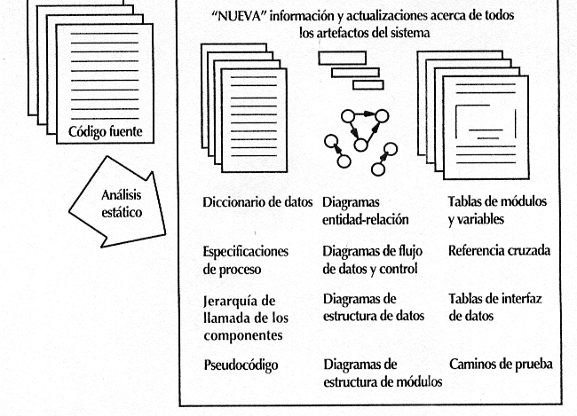
Rejuvenecimiento del Software
Ingeniería Inversa
Parte del código fuente y recupera el diseño y en ocasiones la especificación, para aquellos sistemas en los que no hay documentación.
Pfleeger Cap. 11

Slide 21
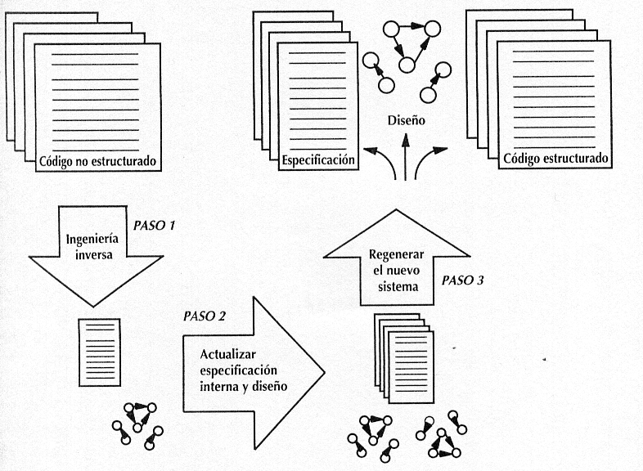
Rejuvenecimiento del Software
Re-ingeniería
Extensión de la ingeniería Inversa
Produce un nuevo código fuente correctamente estructurado, mejorando la calidad sin cambiar la funcionalidad del sistema
Pfleeger Cap. 11

Slide 22
Ingeniería de Software II
Auditoría Informática

Slide 23
Auditoría Informática - Concepto
Auditoría
Es un examen crítico que se realiza con el objeto de evaluar la eficiencia y la eficacia de una sección o de un organismo y determinar cursos alternativos de acción para mejorar la organización y lograr los objetivos propuestos.
No es una actividad meramente mecánica que implique la aplicación de ciertos procedimientos cuyos resultados son de carácter indudable. Requiere de un juicio profesional, sólido y maduro, para juzgar los procedimientos que deben seguirse y evaluar los resultados obtenidos.
Puede ser interna, externa o una combinación de ambas.
Echenique García 2da. Ed. Cap. 1

Slide 24
Auditoría Informática - Concepto
Por lo tanto, es la revisión y evaluación de:
los controles, sistemas y procedimientos de la informática;
los equipos de cómputo, su utilización, eficiencia y seguridad;
la organización que participa en el procesamiento de la información, a fin de que por medio del señalamiento de cursos alternativos se logre una utilización más eficiente, confiable y segura de la información que servirá para una adecuada toma de decisiones.
Echenique García 2da. Ed. Cap. 1

Slide 25
Auditoría Informática - Concepto
Permite definir estrategias para prevenir delitos o problemas legales, definir seguridades de accesos en el sistema, documentar los cambios de configuración, verificar la aplicación de normas de calidad.
Es una actividad preventiva, el auditor sugiere.
Los procedimientos de auditoría en informática varían de acuerdo con la filosofía y técnica de cada organización y departamento de auditoría en particular.
La auditoría en informática debe evaluar todo (informática, organización del centro de cómputo, computadoras, comunicación y programas)
Echenique García 2da. Ed. Cap. 1

Slide 26
Auditoría Informática - Definiciones
“Es una función que ha sido desarrollada para asegurar la salvaguarda de los activos de los sistemas de computadoras, mantener la integridad de los datos y lograr los objetivos de la organización en forma eficaz y eficiente”. Ron Weber.
“Es la verificación de los controles en las siguientes tres áreas de la organización (informática): Aplicaciones, Desarrollo de sistemas, Instalación del centro de cómputos”. William Mair.
Echenique García 2da. Ed. Cap. 1

Slide 27
Auditoría Informática - Objetivos
Salvaguardar los activos. Se refiere a la protección del hardware, software y recursos humanos.
Integridad de datos. Los datos deben mantener consistencia y no duplicarse.
Efectividad de sistemas. Los sistemas deben cumplir con los objetivos de la organización.
Eficiencia de los sistemas. Que se cumplan los objetivos con los menores recursos.
Seguridad y confidencialidad.
Echenique García 2da. Ed. Cap. 1

Slide 28
Influencia de la auditoría en informática
Factores que pueden influir en la organización a través del control y la auditoría en informática:
Controlar el uso de la computadora.
Los altos costos que producen los errores en una organización.
Abuso en las computadoras.
Posibilidad de pérdida de capacidades de procesamiento de datos.
...
Echenique García 2da. Ed. Cap. 1

Slide 29
Influencia de la auditoría en informática
Posibilidad de decisiones incorrectas.
Valor del hardware, software y personal.
Necesidad de mantener la privacidad individual.
Posibilidad de pérdida de información o mal uso de la misma.
Toma de decisiones incorrectas.
Necesidad de mantener la privacidad de la organización.
Echenique García 2da. Ed. Cap. 1

Slide 30
Auditoría Informática – Campo de acción
Evaluación administrativa del área de informática.
Evaluación de los sistemas y procedimientos, y de la eficiencia que se tiene en el uso de la información.
Evaluación del proceso de datos, de los sistemas y de los equipos de cómputo (software, hardware, redes, bases de datos, comunicaciones).
Seguridad y confidencialidad.
Aspectos legales de los sistemas y de la información.
Echenique García 2da. Ed. Cap. 1

Slide 31
Campo de acción - Evaluación administrativa del área de informática
Los objetivos del área informática (departamento, dirección o gerencia informática)
Metas, planes, políticas y procedimientos de procesos electrónicos estándar
Organización del área y su estructura orgánica
Funciones y niveles de autoridad y responsabilidad del área de procesos electrónicos
Integración de los recursos materiales y técnicos
Costos y controles presupuestarios
Controles administrativos del área de procesos electrónicos
Echenique García 2da. Ed. Cap. 1

Slide 32
Campo de acción - Evaluación de los sistemas y procedimientos
Evaluación del análisis de los sistemas y sus diferentes etapas
Evaluación del diseño lógico
Evaluación del desarrollo físico del sistema
Facilidades para la elaboración de los sistemas
Control de proyectos
Control de sistemas y programación
Instructivos y documentación
Formas de implantación
Seguridad física y lógica de los sistemas
Confidencialidad de los sistemas
Controles de mantenimiento y formas de respaldo de los sistemas
Utilización de los sistemas
Echenique García 2da. Ed. Cap. 1

Slide 33
Campo de acción - Evaluación del proceso de datos y de los equipos de cómputo
Controles de los datos fuente y manejo de las cifras de control
Control de operación
Control de salida
Control de asignación de trabajo
Control de medios de almacenamiento masivo
Control de otros elementos de cómputo
Control de medios de comunicación
Orden en el centro de cómputo
Echenique García 2da. Ed. Cap. 1

Slide 34
Campo de acción - Seguridad
Seguridad física y lógica
Confidencialidad
Respaldos
Seguridad del personal
Seguros
Seguridad en la utilización de equipos
Plan de contingencia y procedimiento de respaldo en caso de desastre
Restauración de equipo y de sistemas
Echenique García 2da. Ed. Cap. 1

